Slide 1
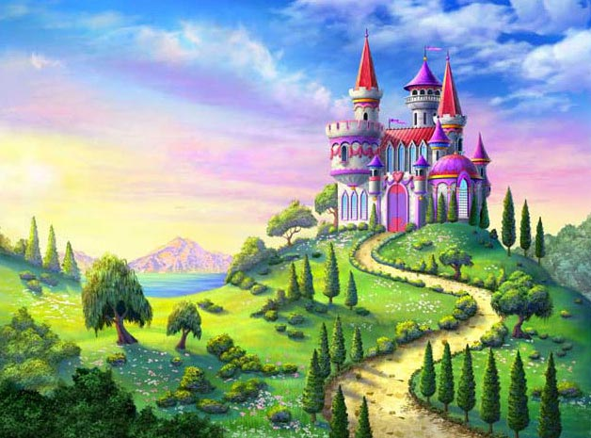
ГРАММАТИКА

Slide 2
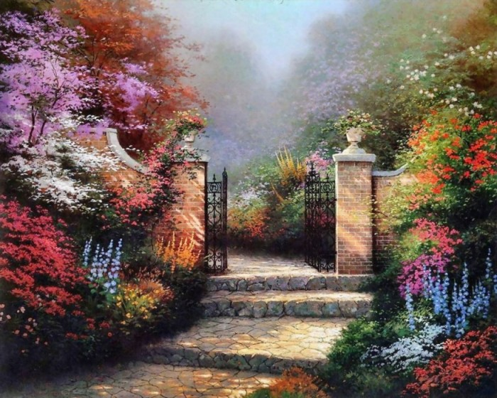

Slide 3
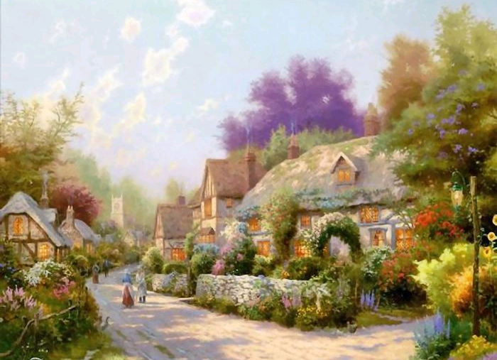

Slide 5
Вьюга
горько
льёт

Slide 6
При въезде в город, предъявите ключ.

Slide 7
перья
пьёт
подъезд
въезд

Slide 8
Под звонким объявлением большое оживленье.

Slide 9
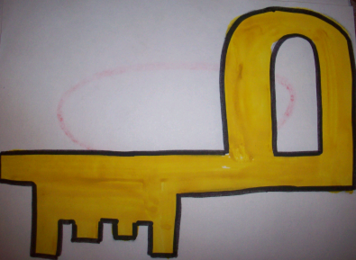
о
о
ц
м
л
д
ы

